Slide 1
Aprendizaje
no supervisado
Perfiles de creadores y memoria asociativa
Trabajo Práctico 4 · SIA · ITBA · 2Q 2026
TP4 · Grupo 3
01
Notes:
• Dos preguntas del enunciado: elegir creadores y recuperar patrones deteriorados.
• Caso 1: adecuar creadores al objetivo, la audiencia y el contenido de cada campaña.
• Caso 2: estudiar recuperación de patrones incompletos o ruidosos con memoria asociativa.
• Recorrido: representar los datos, comparar configuraciones e interpretar resultados y limitaciones.
• Fuente: SIATP42026.pdf, ejercicios 1 y 2; datos originales del TP.

Slide 2
Índice
Ejercicio 1 · Creadores de contenido
Ejercicio 2 · Memoria asociativa
1.1
Representación, estandarización y PCA
2.1
Hopfield: letras 5×5 y códigos QR 37×37
1.2
Mapa de Kohonen
1.3
Regla de Oja e índice
1.4
Campañas y cambios de datos
TP4 · Grupo 3
02
Notes:
• Ejercicio 1: creadores de contenido. Ejercicio 2: memoria asociativa de Hopfield.

Slide 3
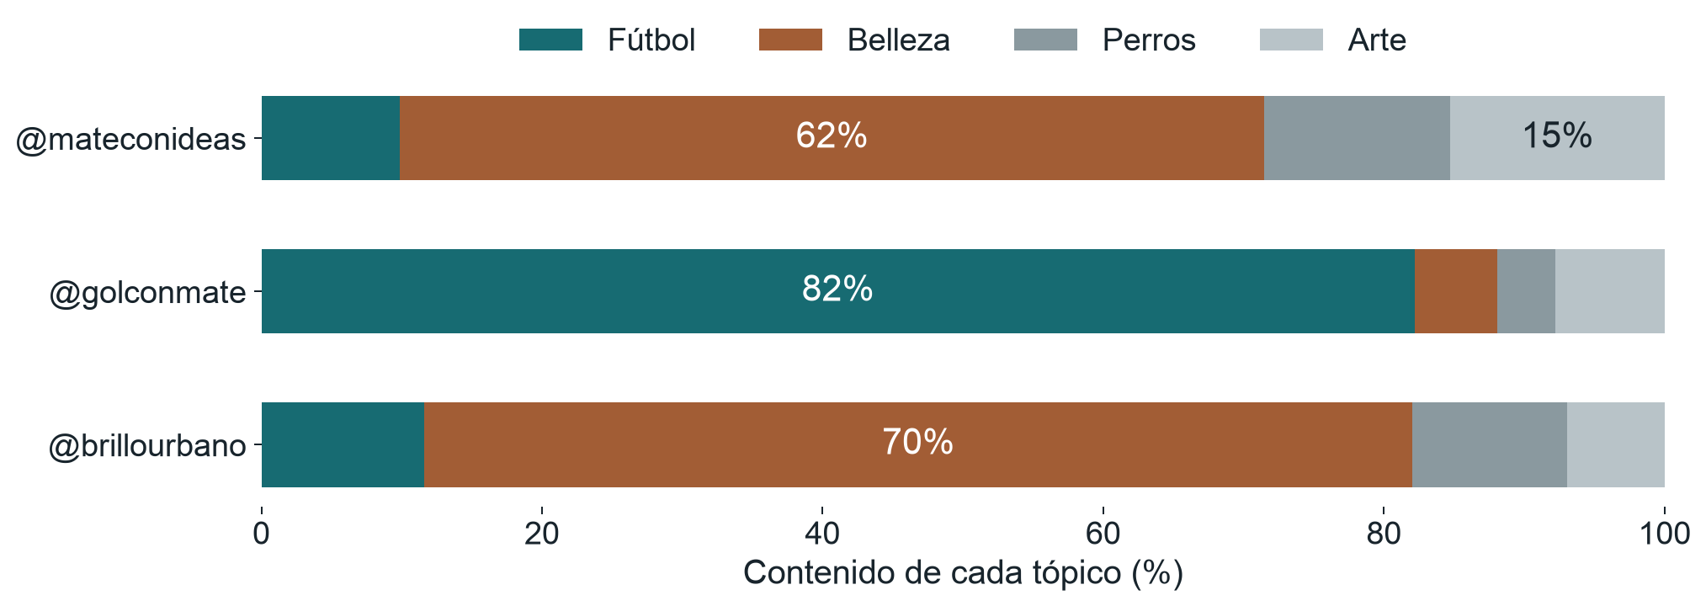
Ejercicio 1: Creadores de contenido
Los más seguidos publican contenidos distintos
TP4 · Grupo 3
03
Notes:
• La agencia elige principalmente por seguidores; necesita adecuación a cada campaña.
• Esta figura usa los tres primeros por seguidores del catálogo original.
• Los porcentajes corresponden al contenido publicado, no a conversiones ni composición temática de audiencia.
• Clientes: refugios, ropa de fútbol, belleza y materiales de arte.
• Fuente: enunciado 1, datos/creadores.csv; runs/campaigns/comparison.csv.

Slide 4
Ejercicio 1: Creadores de contenido · 1.1 Representación, estandarización y PCA
Elegimos una representación de 27 variables
31
27
→
variables numéricas
variables de entrada
50 creadores conservados
TP4 · Grupo 3
04
Notes:
• 50 creadores, 31 variables numéricas; nombres e ID solo identifican filas. Sin faltantes; conservamos los 50 registros.
• price_ars duplica price_usd por conversión fija; organic_posts_pct complementa sponsored_posts_pct.
• Engagement total suma cuatro interacciones; alcance argentino estimado combina alcance y porcentaje argentino. Conservamos sus componentes.
• Retenemos completos los cuatro tópicos y los cuatro formatos para tratarlos simétricamente; las dependencias no impiden PCA.
• Las cuatro columnas excluidas siguen en el CSV para interpretar campañas.
• Fuente: enunciado pp. 1-4; configs/feature_set.json; runs/eda/identities.csv y feature_set.json.

Slide 5
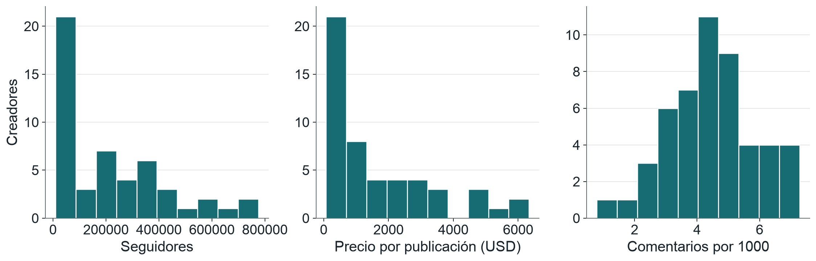
Ejercicio 1: Creadores de contenido · 1.1 Representación, estandarización y PCA
Estandarizamos antes de comparar perfiles
z = (x − μ) / σ
TP4 · Grupo 3
05
Notes:
• EDA: inspeccionamos distribuciones, correlaciones y boxplots en las 31 variables; aquí tres escalas ilustrativas.
• Boxplots: 33 celdas en 25 creadores fuera de bigotes de 1,5 RIC. Se señalan, sin quitar ni recortar filas.
• Media y desvío se calculan en el catálogo. Z-score con ddof=0, consistente con StandardScaler.
• Sin escalar, PC1 explica 96% y predomina seguidores; las unidades dominan la varianza.
• Fuente: clase Kohonen p. 19; PCA pp. 25-27; runs/eda; runs/pca_scaling_sweep/standardize-false.

Slide 6
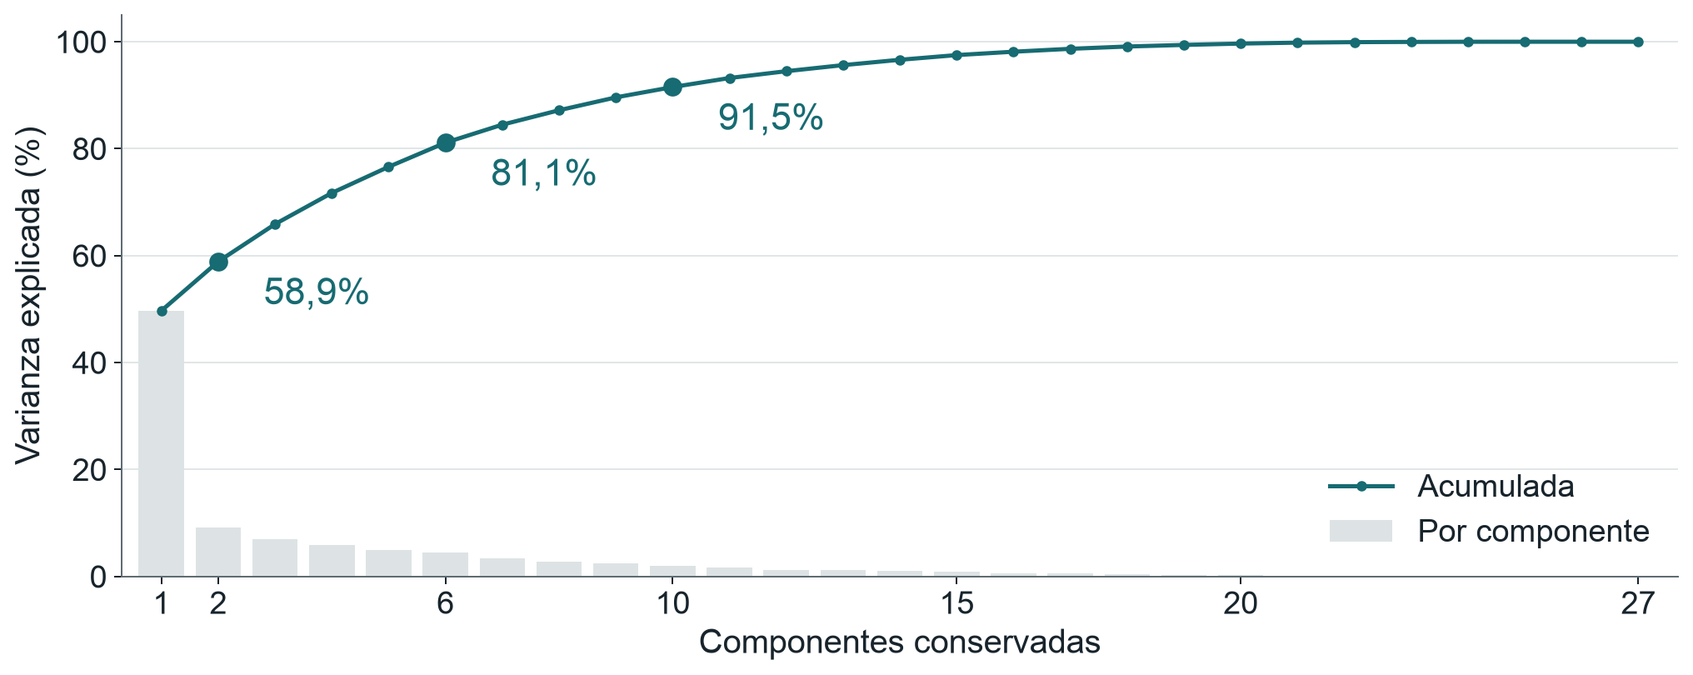
Ejercicio 1: Creadores de contenido · 1.1 Representación, estandarización y PCA
Dos componentes conservan el 58,9% de la varianza
Kohonen y Oja reciben las 27 variables estandarizadas
TP4 · Grupo 3
06
Notes:
• PC1 explica 49,7% y PC2 9,2%; seis componentes superan 80% y diez superan 90%.
• 80% y 90% son referencias descriptivas elegidas, no umbrales de selección automática.
• El biplot omite 41,1%. Mantenemos las 27 variables estandarizadas para SOM y Oja.
• El enunciado pide agrupar considerando el conjunto de variables; PCA ayuda a interpretar la representación.
• Fuente: clase PCA, pp. 7-11, 20-32 y 43-46; runs/pca.

Slide 7
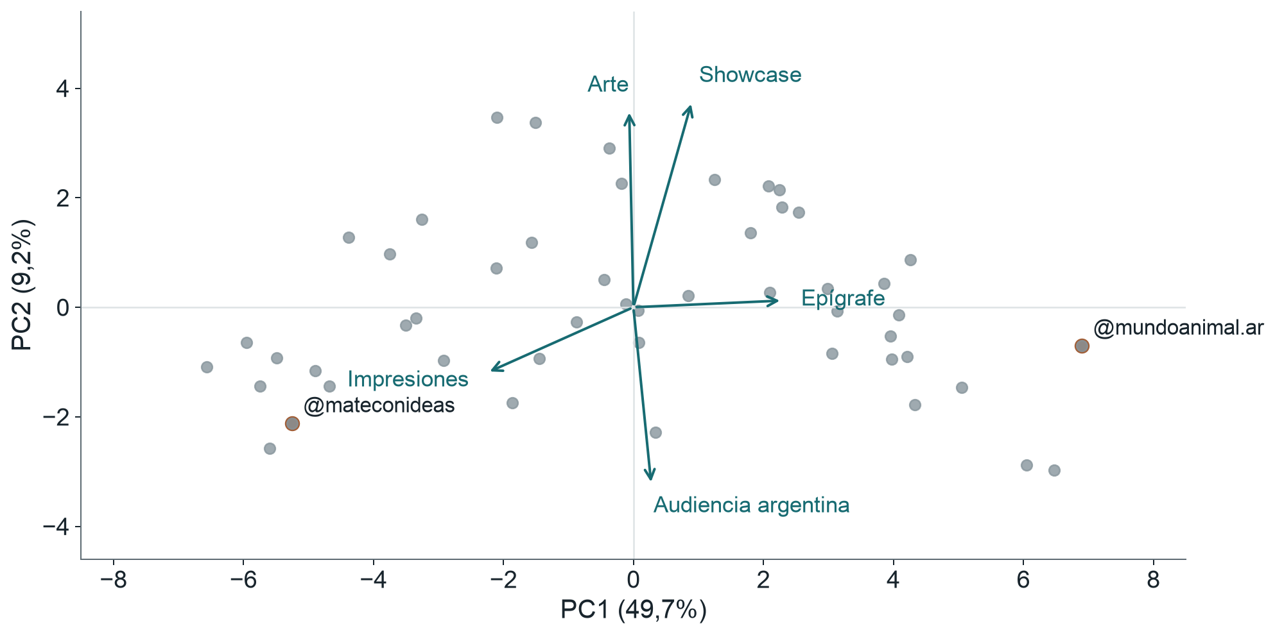
Ejercicio 1: Creadores de contenido · 1.1 Representación, estandarización y PCA
PC1 contrapone volumen y profundidad
TP4 · Grupo 3
07
Notes:
• PC1: epígrafe +0,256; impresiones -0,251; video -0,249; alcance -0,248; tendencias -0,246.
• PC2: showcase +0,419 y arte +0,401 frente a audiencia argentina -0,361 y perros -0,261.
• Las flechas muestran cinco variables interpretables, con un factor común de escala visual; no son predictores comerciales.
• El signo del autovector es una convención. Los puntos cercanos en dos PC pueden diferir en las restantes.
• Fuente: clase PCA, pp. 7-11, 20-32 y 43-46; runs/pca.

Slide 8
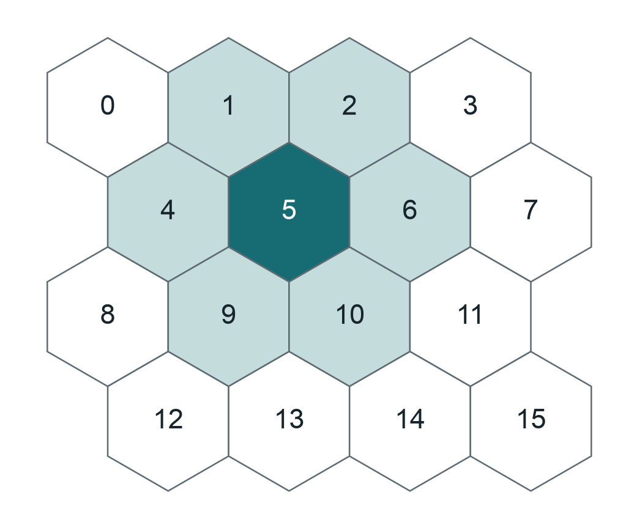
Ejercicio 1: Creadores de contenido · 1.2 Mapa de Kohonen
Kohonen organiza perfiles por semejanza
27 variables
w ← w + η(x − w)
Ganadora y vecinas
TP4 · Grupo 3
08
Notes:
• Entrada: las mismas 27 variables estandarizadas. Ganadora: menor distancia euclídea.
• Actualizamos la ganadora y vecinas del radio binario; el dibujo destaca una ganadora y su vecindad.
• Grilla hexagonal, pesos iniciales con muestras; η(i)=0,9/(1+i), i cuenta presentaciones; R=1 constante.
• Incluimos el borde d<=R para que R=1 alcance vecinas pegadas, como los ejemplos de clase pp. 15 y 31.
• Los nombres y el tópico dominante solo rotulan resultados; los porcentajes de tópicos sí son variables de entrada.
• Fuente: clase Kohonen, pp. 24-37; runs/som y barridos OAT.

Slide 9
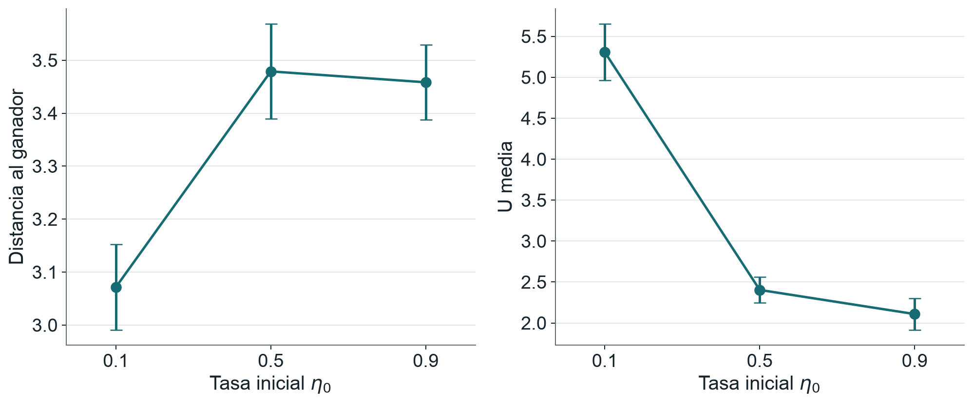
Ejercicio 1: Creadores de contenido · 1.2 Mapa de Kohonen
Una tasa pequeña deja vecinas menos parecidas
Un parámetro por vez · 30 semillas · media ± DE
TP4 · Grupo 3
09
Notes:
• Variamos solo η₀: 0,1, 0,5, 0,9; resto fijo en la base común.
• η₀=0,1 da menor distancia al ganador, pero U media mucho mayor: prototipos vecinos menos parecidos.
• η₀=0,9 equilibra distancia y continuidad frente a 0,5. La elección es manual y condicional a esta base.
• Cada valor usa 30 semillas, 42 a 71. Barras: media ± desvío muestral entre entrenamientos, ddof=1.
• Diseño OAT: cambia un parámetro por vez; las semillas y las demás condiciones son comunes.
• Fuente: clase Kohonen, pp. 24-37; runs/som y barridos OAT. Fuente numérica: runs/som_sweep/comparison.csv.

Slide 10
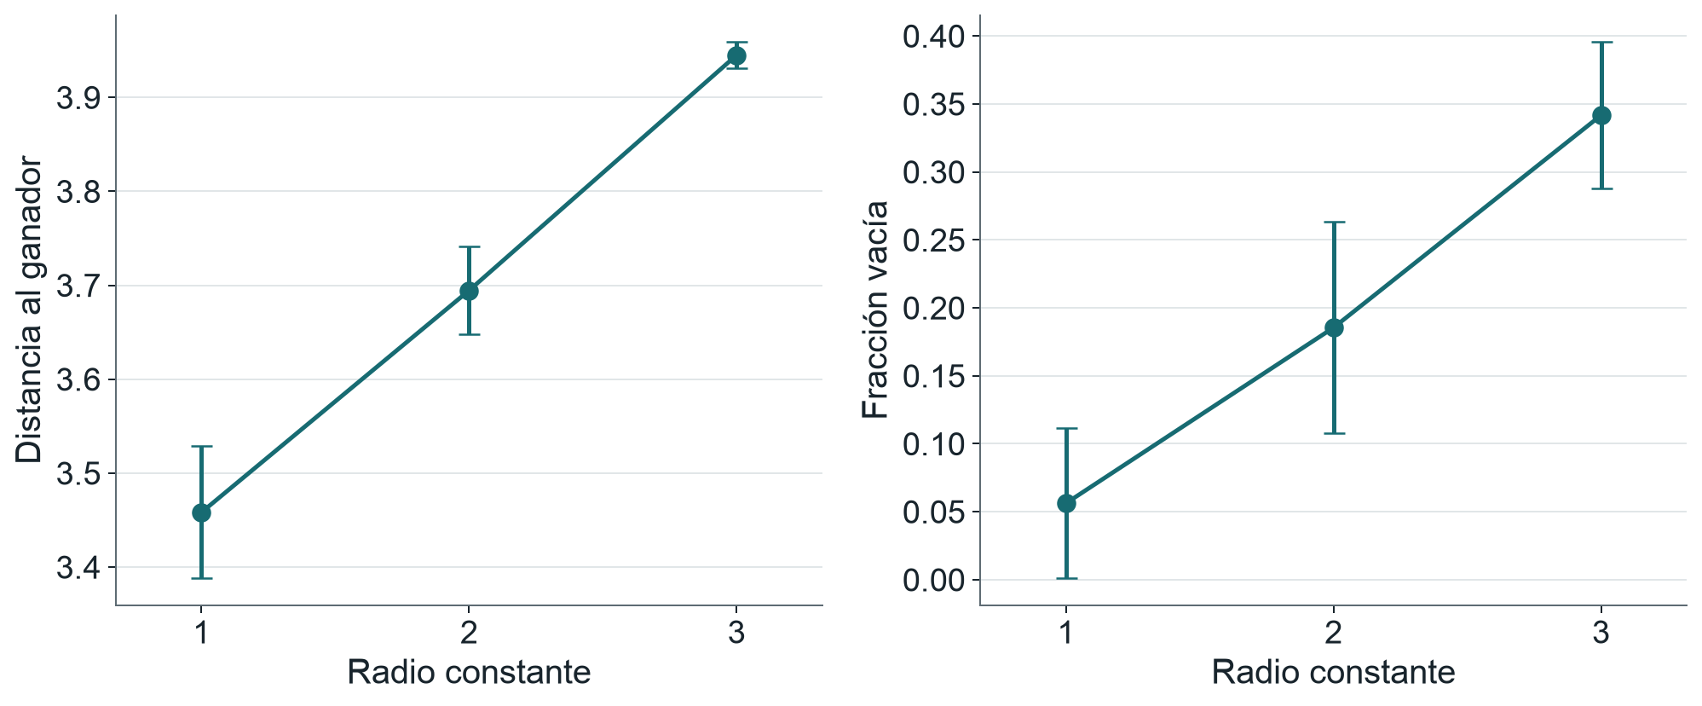
Ejercicio 1: Creadores de contenido · 1.2 Mapa de Kohonen
Un radio mayor mezcla más los perfiles
Un parámetro por vez · 30 semillas · media ± DE
TP4 · Grupo 3
10
Notes:
• Variamos solo el radio constante: 1, 2 y 3; mantenemos tamaño, η y épocas.
• Al aumentar el radio suben la distancia media al ganador y la fracción de neuronas vacías.
• U cae, pero esa caída no prueba calidad: actualizaciones amplias acercan los prototipos entre sí.
• Cada valor usa 30 semillas, 42 a 71. Barras: media ± desvío muestral entre entrenamientos, ddof=1.
• Diseño OAT: cambia un parámetro por vez; las semillas y las demás condiciones son comunes.
• Fuente: clase Kohonen, pp. 24-37; runs/som y barridos OAT. Fuente numérica: runs/som_sweep/comparison.csv.

Slide 11
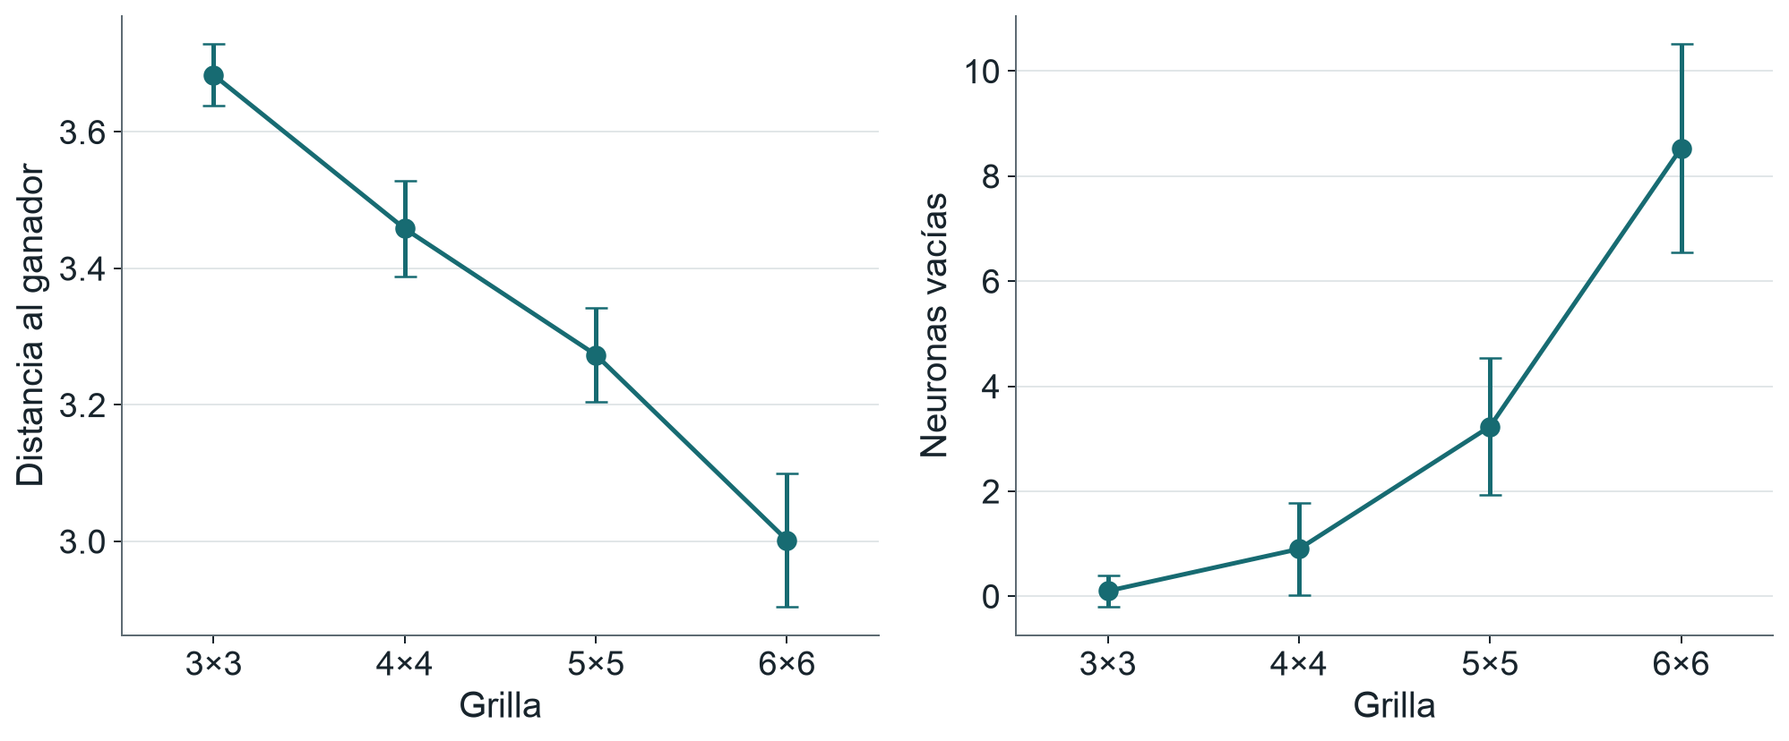
Ejercicio 1: Creadores de contenido · 1.2 Mapa de Kohonen
Más neuronas reducen la agregación
Un parámetro por vez · 30 semillas · media ± DE
TP4 · Grupo 3
11
Notes:
• Variamos solo k de la grilla k×k: 3,4,5,6; cols=null acompaña el tamaño cuadrado.
• Las grillas grandes reducen distancia al ganador, pero tienen más neuronas vacías y menor agregación de creadores.
• 4×4 mantiene grupos legibles. El tamaño no tiene un criterio demostrado en la clase; no afirmamos óptimo global.
• Cada valor usa 30 semillas, 42 a 71. Barras: media ± desvío muestral entre entrenamientos, ddof=1.
• Diseño OAT: cambia un parámetro por vez; las semillas y las demás condiciones son comunes.
• Fuente: clase Kohonen, pp. 24-37; runs/som y barridos OAT. Fuente numérica: runs/som_sweep/comparison.csv.

Slide 12
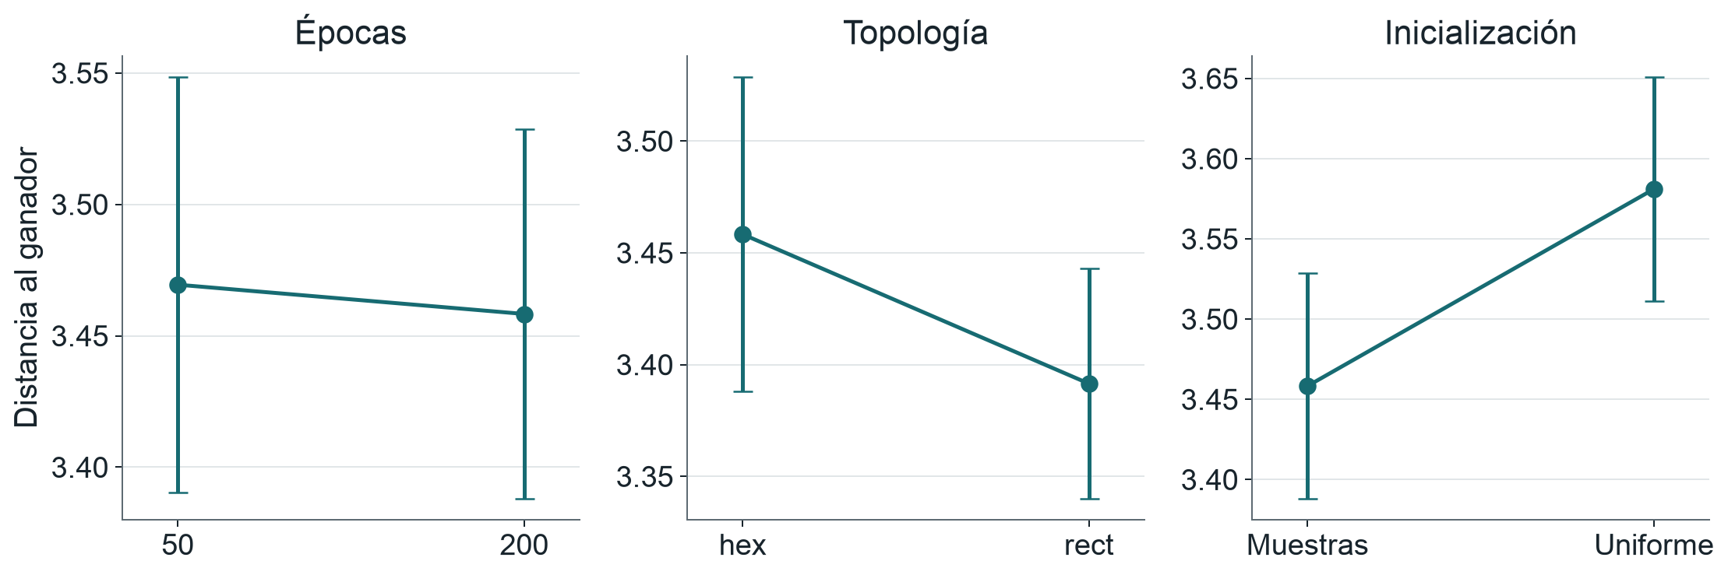
Ejercicio 1: Creadores de contenido · 1.2 Mapa de Kohonen
Contrastamos duración, topología e inicialización
4×4 · hexagonal · muestras · η₀=0,9 · R=1 · 200 épocas
TP4 · Grupo 3
12
Notes:
• Cada panel varía un único parámetro sobre la misma base, no combina los factores.
• 200 épocas cambian poco la distancia frente a 50; el descenso de η limita ajustes tardíos.
• Rectangular aproxima algo mejor las entradas; hexagonal tiene menor U media y menos vacías en este análisis.
• Muestras supera la inicialización uniforme en distancia y ocupación; preserva representantes próximos a datos.
• Final: 4×4 hexagonal, muestras, η₀=0,9, R=1, 200 épocas. Distancia 3,45829±0,07037; vacías 0,9±0,8847 de 16.
• Fuente: clase Kohonen, pp. 24-37; runs/som y barridos OAT. Datos: runs/som_sweep/comparison.csv y som_design_sweep/comparison.csv.

Slide 13
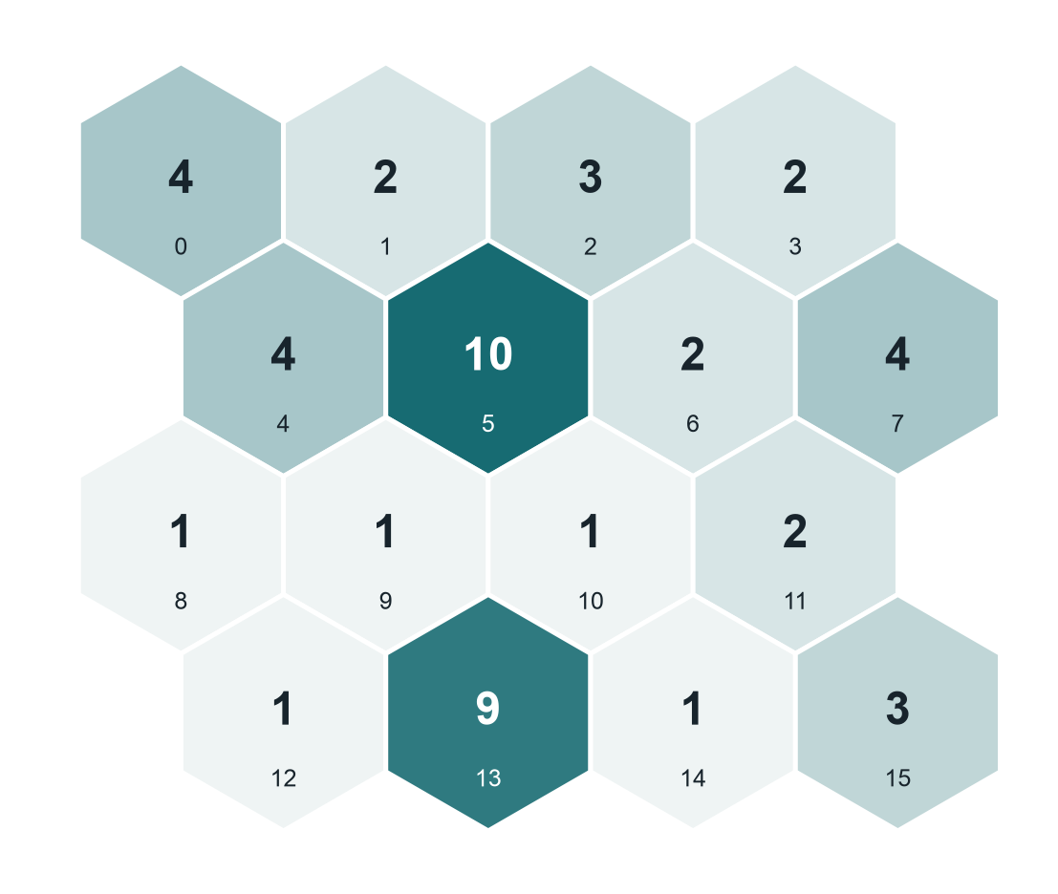
Ejercicio 1: Creadores de contenido · 1.2 Mapa de Kohonen
La grilla reúne perfiles comerciales distintos
Celda 5 · Profundidad
10 creadores · PC1 +4.83
Celda 13 · Volumen
9 creadores · PC1 -5.01
Celda 1 · Arte
2 creadores · PC2 +1.78
Ejemplo: semilla 42
TP4 · Grupo 3
13
Notes:
• Este mapa ilustra la semilla 42; las coordenadas no identifican perfiles permanentes entre entrenamientos.
• BMU 5 reúne 10 creadores de mayor profundidad; BMU 13 reúne 9 de mayor volumen. Revisar medias del cuadro.
• BMU 1 reúne dos creadores con 54,47% de arte y PC2 media positiva; el biplot permite interpretar el contraste.
• El número grande es cantidad de creadores; el pequeño es índice de neurona, desde cero.
• Los perfiles son medias reales de los asignados; los pesos prototipo no tienen por qué coincidir con esas medias.
• Fuente: clase Kohonen, pp. 24-37; runs/som y barridos OAT. Datos: runs/som/{neurons,creator_profiles,bmus}.csv.

Slide 14
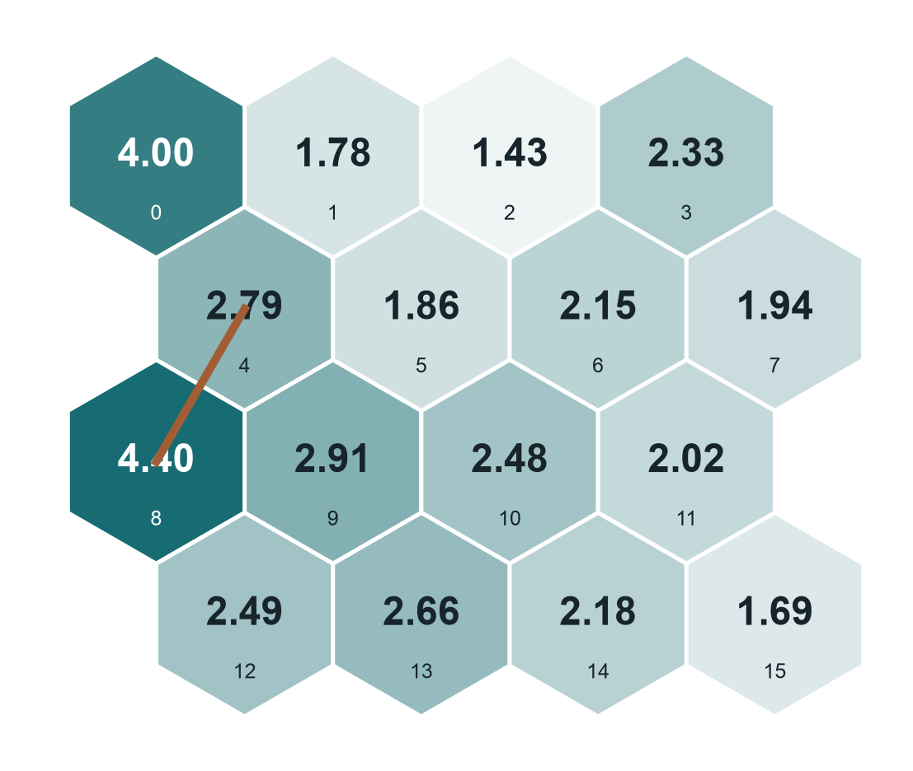
Ejercicio 1: Creadores de contenido · 1.2 Mapa de Kohonen
La matriz U localiza transiciones de perfil
Uᵢ = media de ‖wᵢ − wⱼ‖
j: vecinas de i
Mapa de ejemplo: semilla 42
TP4 · Grupo 3
14
Notes:
• Cada número grande es la distancia media del prototipo a sus vecinos; el pequeño es el índice de neurona.
• En la semilla 42 la mayor arista une 4 y 8; distancia 5.8384. Revisar top_diff en u_edges.csv.
• La arista resaltada es una distancia entre dos prototipos; no confundirla con la media U de una celda.
• U media entre 30 entrenamientos: 2,10844±0,19310. No promediamos pesos ni celdas que pueden rotarse.
• Distancia alta sugiere cambio de perfil; no establece una frontera estadística ni calidad comercial.
• Fuente: clase Kohonen, pp. 24-37; runs/som y barridos OAT. Datos: runs/som/{neurons,u_edges,per_seed}.csv.

Slide 15
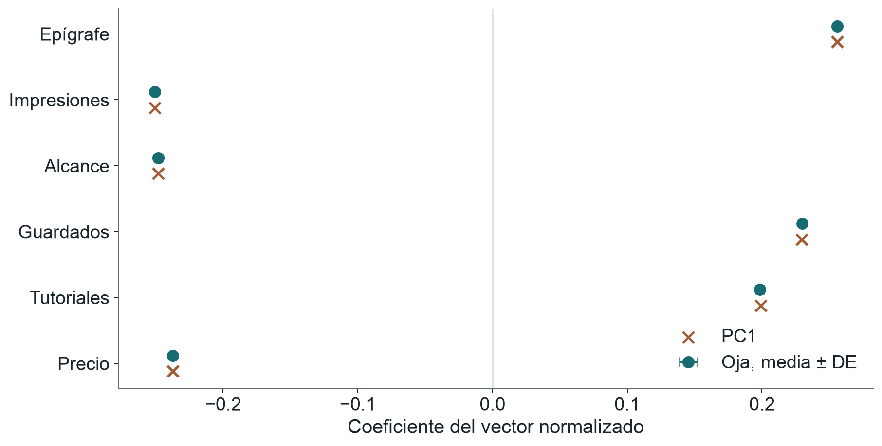
Ejercicio 1: Creadores de contenido · 1.3 Regla de Oja e índice
Oja aproxima la primera componente
0,999891
± 0,000039
Coseno con PC1
30 semillas
TP4 · Grupo 3
15
Notes:
• Una neurona: y=w·x; actualización Δw=ηy(x−yw); pesos iniciales uniformes [0,1], η=0,001, 200 épocas.
• Mostramos seis coeficientes interpretables; pesos completos y dispersiones en weights_stats.csv.
• Coseno absoluto con PC1: media 0,999891, DE 0,000039 en 30 entrenamientos.
• PC1 solo permite comparar y orientar el informe. No interviene en actualización ni parada.
• Norma cerca de uno no prueba dirección convergida. Con η constante persiste variación del vector.
• Fuente: clase Oja y Sanger pp. 12-16; runs/oja/{repeats,weights_stats,history_stats}.csv.

Slide 16
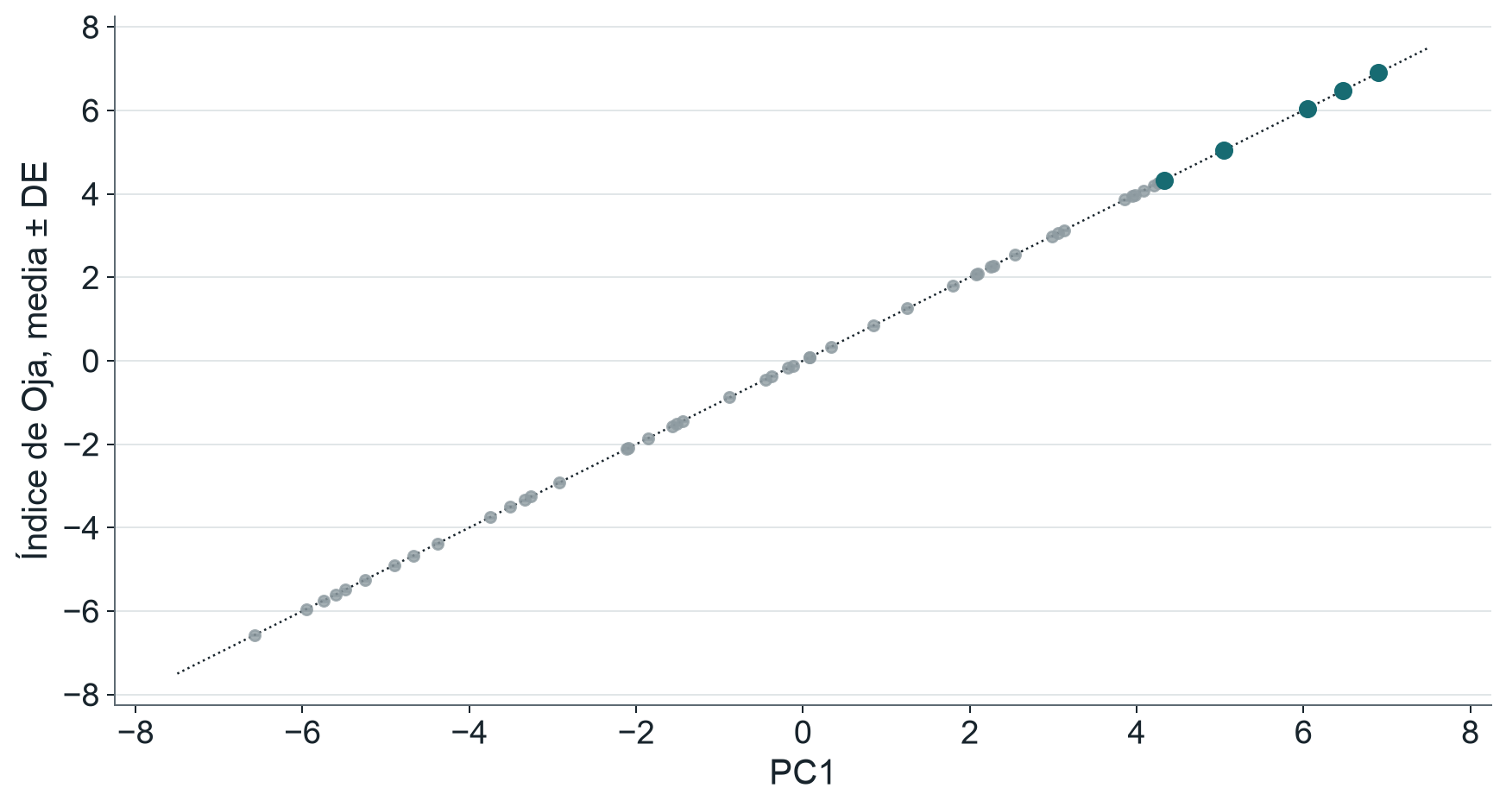
Ejercicio 1: Creadores de contenido · 1.3 Regla de Oja e índice
El índice ordena un eje de variación
Top 5 estable
30/30
entrenamientos
TP4 · Grupo 3
16
Notes:
• Cada punto es un creador; eje Y muestra media y DE del índice entre semillas.
• Normalizamos y alineamos el signo de los vectores aprendidos para informar; nunca renormalizamos durante el entrenamiento.
• Los cinco primeros aparecen en top5 en los 30 entrenamientos; las cinco cuentas corresponden al extremo positivo de PC1.
• Índice alto no mide ventas, adopciones ni adecuación universal. Invertir el signo invierte el ranking.
• La decisión necesita el objetivo de campaña y las variables observadas, no el máximo automático.
• Fuente: clase PCA p.46; Oja pp.12-16; runs/oja/index_stats.csv y ranking.csv.

Slide 17
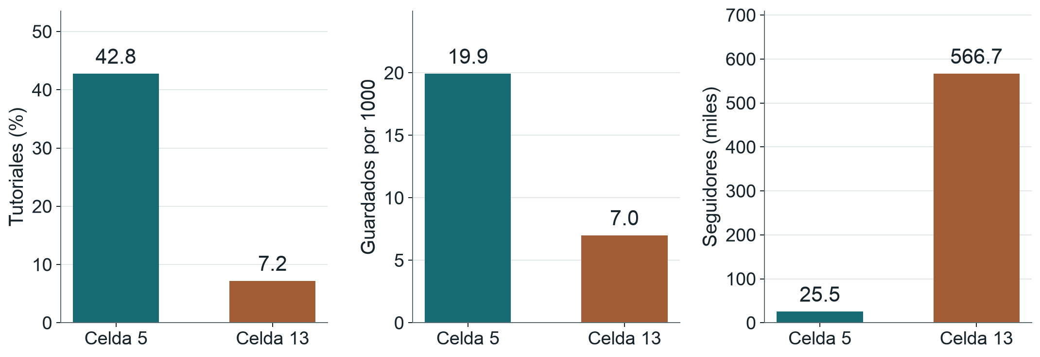
Ejercicio 1: Creadores de contenido · 1.4 Campañas y cambios de datos
Para fútbol priorizamos profundidad
Candidatos con ≥40% de fútbol · ejemplo de la semilla 42
TP4 · Grupo 3
17
Notes:
• Supuesto: explicar ropa de entrenamiento; filtro de contenido de fútbol >=40%, orden por guardados por 1000.
• Comparamos solo candidatos de fútbol de cada celda. No usar medias de toda la celda como si fueran ese subconjunto.
• Celda 5 agrupa los tres elegidos de fútbol; celda 13 concentra más volumen y menos profundidad educativa.
• Una campaña de reconocimiento podría priorizar alcance o descubrimiento; el objetivo cambia la decisión.
• No hay ventas, conversiones ni adopciones en el catálogo: estos proxies no prueban rentabilidad.
• Fuente: enunciado 1.4; configs/campaigns.json; runs/campaigns/strategy_profiles.csv.

Slide 18
Ejercicio 1: Creadores de contenido · 1.4 Campañas y cambios de datos
Cada campaña exige su propia selección
Perros
@mundoanimal.ar
@ideasconhuella
@adoptafelicidad
Fútbol
@pasionalbirroja
@futbolentrepases
@pasiondepotrero
Belleza
@reelargentino
@cosmeticaconsciente
@brochasymates
Arte
@colorenmovimiento
@creatividadaldia
@arteentusmanos
TP4 · Grupo 3
18
Notes:
• Supuestos comunes: una publicación por creador, tres creadores y contenido del tópico >=40%.
• Perros ordena por visitas al perfil; fútbol por guardados; belleza y arte por proporción de tutoriales.
• Comparación: solo seguidores globales y seguidores dentro del tópico. El control temático separa el efecto del filtro.
• La selección propuesta pierde alcance y a veces especialización; en estos datos obtiene menor precio y más profundidad según el criterio.
• La suma de alcances puede repetir audiencia. Los supuestos comerciales se revisan con resultados reales.
• Fuente: runs/campaigns/{picks,baselines,comparison,evidence}.csv; configs/campaigns.json.

Slide 19
Ejercicio 1: Creadores de contenido · 1.4 Campañas y cambios de datos
Los cambios de datos obligan a revisar el análisis
Campaña nueva
→
Revisar objetivo y criterios
Datos actualizados
→
Revisar escalas y entrenamientos
Variables nuevas
→
Repetir representación y modelos
TP4 · Grupo 3
19
Notes:
• Campaña nueva con mismo catálogo: definir objetivo y revisar evidencia; puede cambiar la elección comercial sin cambiar los modelos.
• Datos mensuales o más creadores: revisar distribuciones, escalas, entrenamientos, grilla e interpretaciones.
• Variables nuevas cambian distancias y componentes: repetir representación, estandarización y modelos.
• Puede proyectarse un creador nuevo con la transformación existente si sigue siendo representativa; el repositorio regenera todo al actualizar el CSV.
• Guardar versión de datos, fecha, semillas y parámetros; celdas y signos no son etiquetas permanentes.
• Fuente: enunciado 1.4; modelo de Kohonen y proyección PCA; configs y runs.

Slide 20
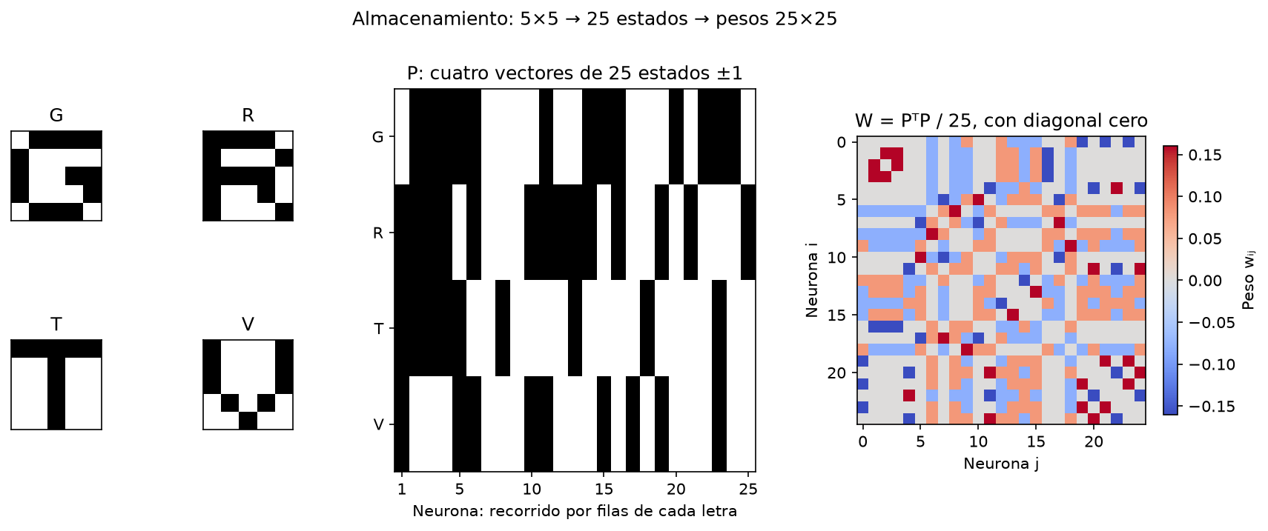
Ejercicio 2: Memoria asociativa · 2.1 Hopfield: letras 5×5 y códigos QR
Primero almacenamos cuatro letras
TP4 · Grupo 3
20
Notes:
• Cada letra 5×5 se recorre por filas: 25 estados bipolares. Negro=+1, blanco=-1.
• G, R, T, V forman cuatro filas de P: matriz 4×25. Cada posición corresponde a una neurona.
• Hebb: W=PᵀP/25; W es 25×25 y su diagonal se fija en cero. Los cuatro patrones se almacenan juntos.
• Un patrón está almacenado por construcción de W; estar estable y recuperar desde ruido se comprueba después.
• Ejemplo introductorio antes del caso QR; fuente de patrones: datos/letras_5x5.json.
• Fuente: clase Hopfield, pp. 15, 20, 33-38; runs/hopfield_letters. Figura original de esta corrida: runs/hopfield_letters/storage.png.

Slide 21
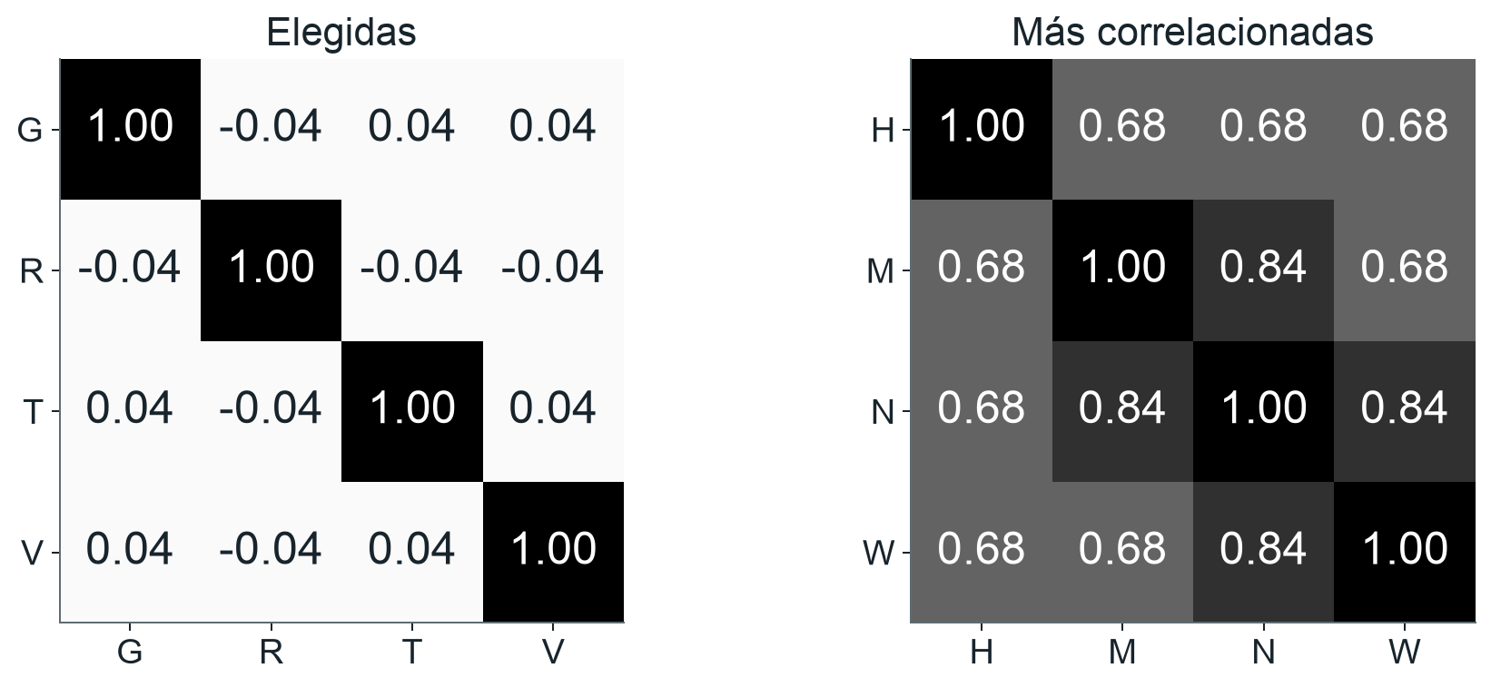
Ejercicio 2: Memoria asociativa · 2.1 Hopfield: letras 5×5 y códigos QR
La semejanza entre recuerdos cambia su estabilidad
G,R,T,V: 4/4 estables · H,M,N,W: 1/4
TP4 · Grupo 3
21
Notes:
• Productos internos normalizados: (ξᵘ·ξᵛ)/(5×5), antes de agregar ruido. Norma de cada letra: 5.
• N=25 es impar: el producto interno de dos vectores bipolares no puede ser cero; mínimo absoluto posible: 1.
• Elegimos G, R, T, V minimizando máximo |producto|, luego promedio; producto bruto absoluto 1, normalizado 0,04.
• H, M, N, W tienen máximo absoluto 21/25=0,84 y solo una letra estable, almacenando la misma cantidad.
• La diagonal normalizada 1 se excluye del resumen entre patrones distintos; la figura conserva el signo.
• Fuente: clase Hopfield, pp. 15, 20, 33-38; runs/hopfield_letters. Datos: dot_products.csv, orthogonality.csv, stored.csv.

Slide 22
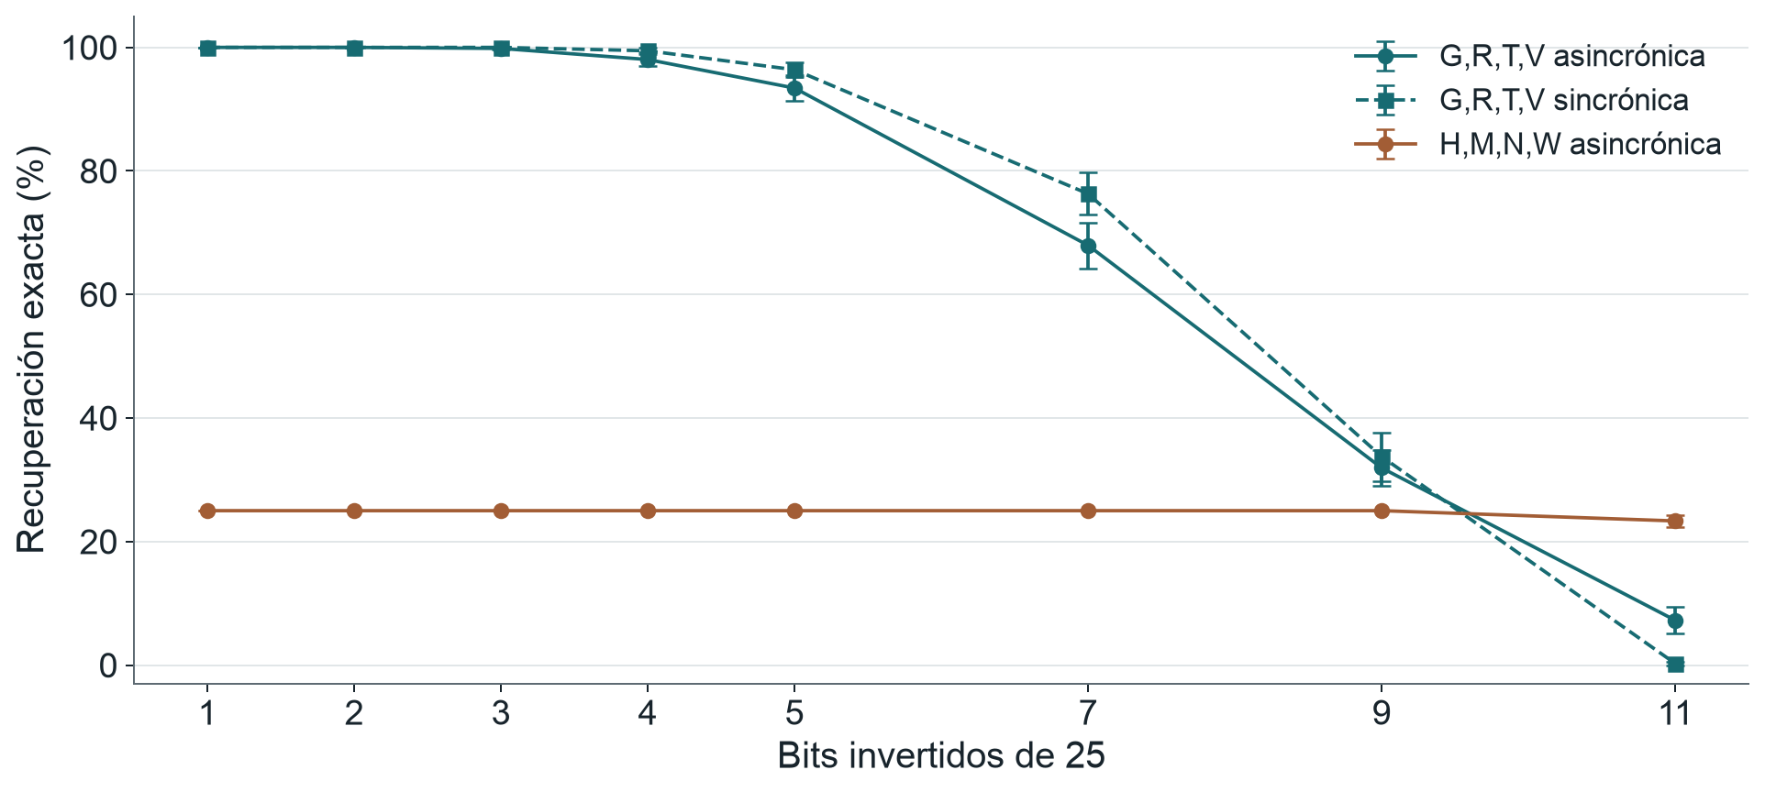
Ejercicio 2: Memoria asociativa · 2.1 Hopfield: letras 5×5 y códigos QR
La recuperación cae al aumentar el ruido
30 semillas · media ± DE · 50 consultas por letra y nivel
TP4 · Grupo 3
22
Notes:
• Cada semilla contiene 50 consultas por letra y nivel. Se invierten posiciones distintas dentro de cada consulta.
• G, R, T, V asincrónica: 3 bits, 99,833% ± 0,240 pp; 5 bits, 93,417% ± 2,060 pp; 9 bits, 31,917% ± 2,910 pp.
• Media y DE muestral entre 30 tasas por semilla. Las consultas de una corrida se agregan antes de calcular dispersión.
• 192.000 consultas de la grilla estándar; 24.000 adicionales para nivel 0,4: 216.000 consultas totales.
• Actualización sincrónica puede formar ciclos; asincrónica tiene energía no creciente. No prometer recuperación para toda consulta.
• Fuente: clase Hopfield, pp. 15, 20, 33-38; runs/hopfield_letters. Datos: recall_by_seed.csv y recall_repetitions.csv.

Slide 23
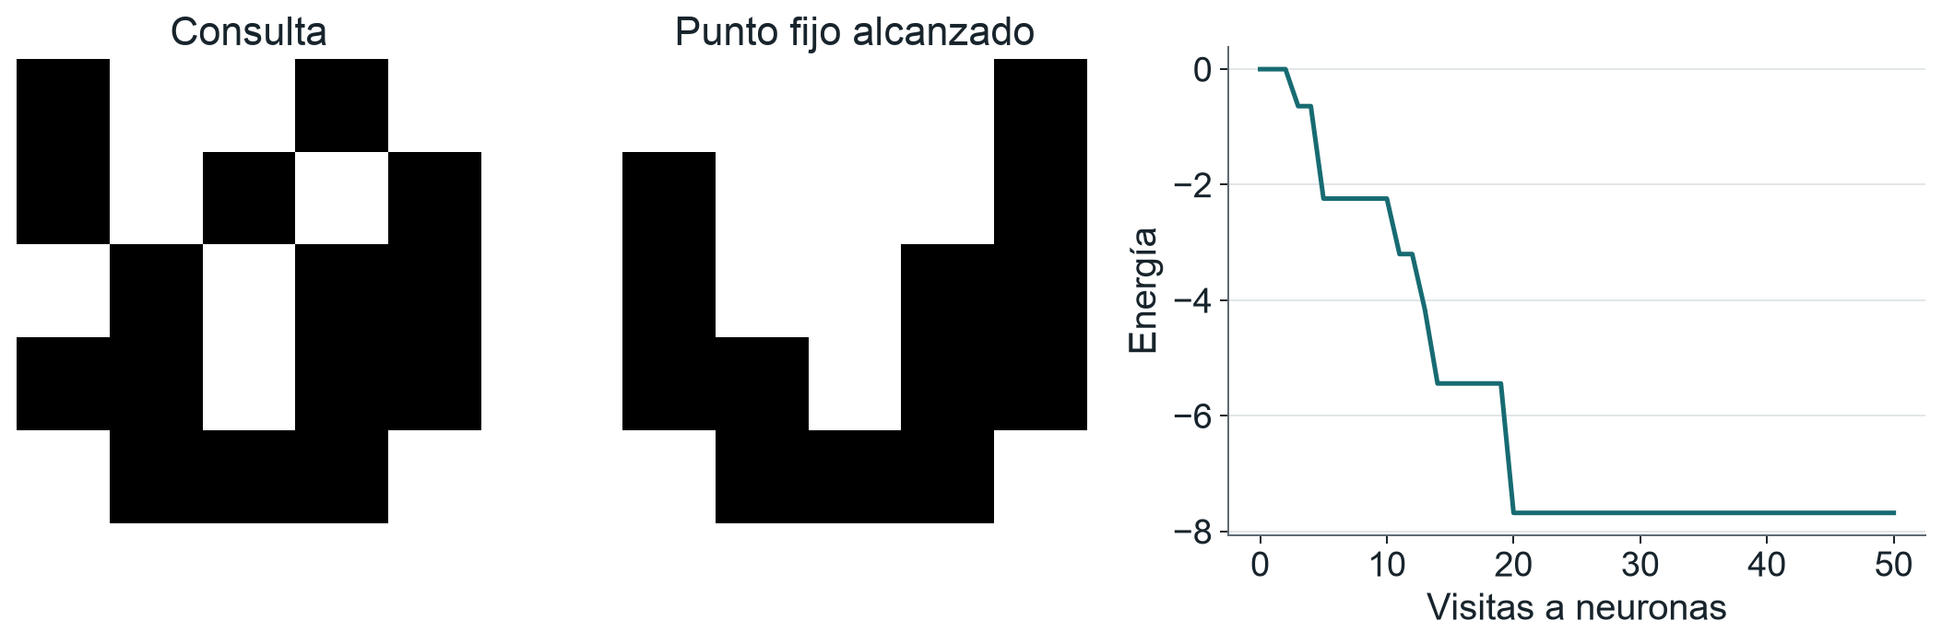
Ejercicio 2: Memoria asociativa · 2.1 Hopfield: letras 5×5 y códigos QR
La energía puede bajar hacia un espurio
Consulta de G con 10 bits invertidos · semilla 42
TP4 · Grupo 3
23
Notes:
• Ejemplo de la semilla 42: consulta de G con 10/25 bits invertidos.
• El estado final es un punto fijo ajeno a las cuatro letras y sus inversas.
• Energía final -7,68; distancia mínima a una letra: 6 bits. Los recuerdos guardados tienen energía -10,56.
• La curva registra visitas individuales a neuronas, incluida la comprobación final. Un espurio puede tener energía estable.
• Distinguir convergencia a un punto fijo de recuperación del patrón objetivo.
• Fuente: clase Hopfield, pp. 15, 20, 33-38; runs/hopfield_letters. Datos: summary.json y energy_trace.csv, ejemplo spurious.

Slide 24
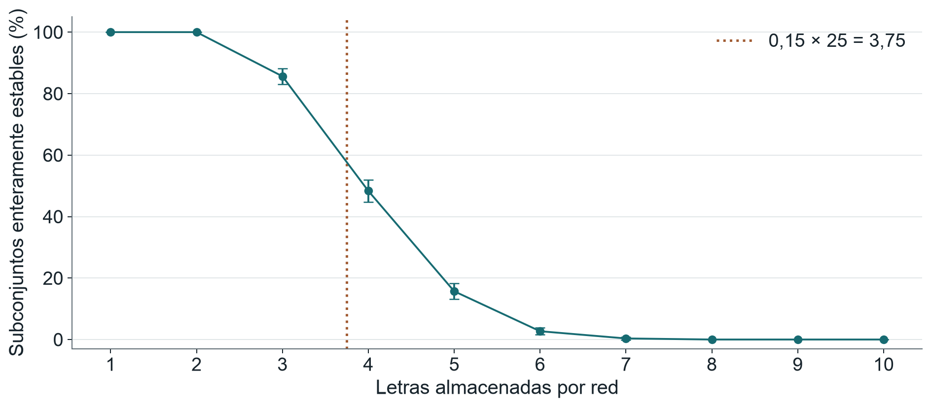
Ejercicio 2: Memoria asociativa · 2.1 Hopfield: letras 5×5 y códigos QR
La capacidad depende también de los patrones
200 subconjuntos por cantidad · 30 semillas · media ± DE
TP4 · Grupo 3
24
Notes:
• Se prueban 200 subconjuntos aleatorios del alfabeto por cantidad, en 30 semillas.
• La curva muestra proporción de subconjuntos enteramente estables, con media ± DE entre semillas.
• Para 4 letras al azar: 48,35% ± 3,57 pp de conjuntos enteramente estables; la fracción de letras estables es 75,575%.
• 0,15N=3,75 es una aproximación para patrones poco correlacionados, sin garantía para cada conjunto de 25 neuronas.
• Las cuatro letras elegidas son estables pese a superar 3,75; compatible con una capacidad aproximada.
• Fuente: clase Hopfield, pp. 15, 20, 33-38; runs/hopfield_letters. Datos: capacity_by_seed.csv y capacity_repetitions.csv.

Slide 25
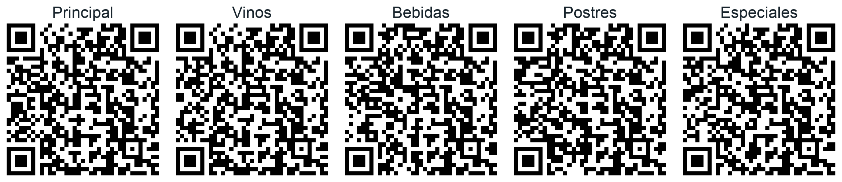
Ejercicio 2: Memoria asociativa · 2.1 Hopfield: letras 5×5 y códigos QR
Usamos los cinco QR originales de 37×37
37×37 → 1369 estados ±1
P: 5×1369 W: 1369×1369
TP4 · Grupo 3
25
Notes:
• Las cinco imágenes coinciden byte a byte con el ZIP suministrado; inputs.csv registra SHA256, dimensiones y norma.
• Cada imagen 37×37 se recorre por filas. Negro=+1, blanco=-1; se conservan todos sus módulos.
• Cada vector tiene 1369 estados y norma √1369=37. P es 5×1369 y W es 1369×1369, con diagonal cero.
• La comparación usa coseno normalizado; la red utiliza estados bipolares ±1.
• El render de esta diapositiva solo amplía píxeles por vecino más próximo; no altera los archivos originales.
• Fuente: enunciado 2.1; datos/hopfield/*.png; runs/hopfield_qr/inputs.csv.

Slide 26
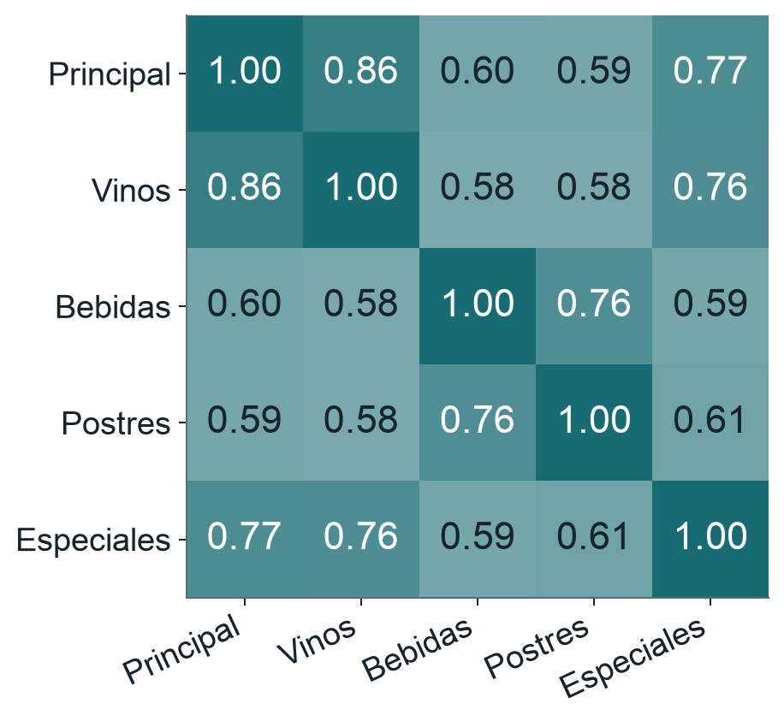
Ejercicio 2: Memoria asociativa · 2.1 Hopfield: letras 5×5 y códigos QR
Los QR comparten una similitud alta
0,6701
Similitud media
sᵘᵛ = (ξᵘ·ξᵛ) / (37·37)
TP4 · Grupo 3
26
Notes:
• Coseno medio entre los 10 pares distintos: 0.670124; rango 0.576333 a 0.859752.
• Para ±1 y N=1369, cada norma es 37: el denominador es 37×37=1369.
• 1−coseno medio=0.329876; 0,3299 es disimilitud complementaria, una cantidad diferente del producto normalizado.
• La fracción de bits distintos es (1−coseno)/2: aproximadamente 16,49% en promedio.
• 955/1369 módulos son iguales en los cinco QR simultáneamente; esa proporción, 69,76%, es otra cantidad.
• Fuente: runs/hopfield_qr/{pairwise_similarity,overlaps,inputs}.csv; clase Hopfield p.33.

Slide 27
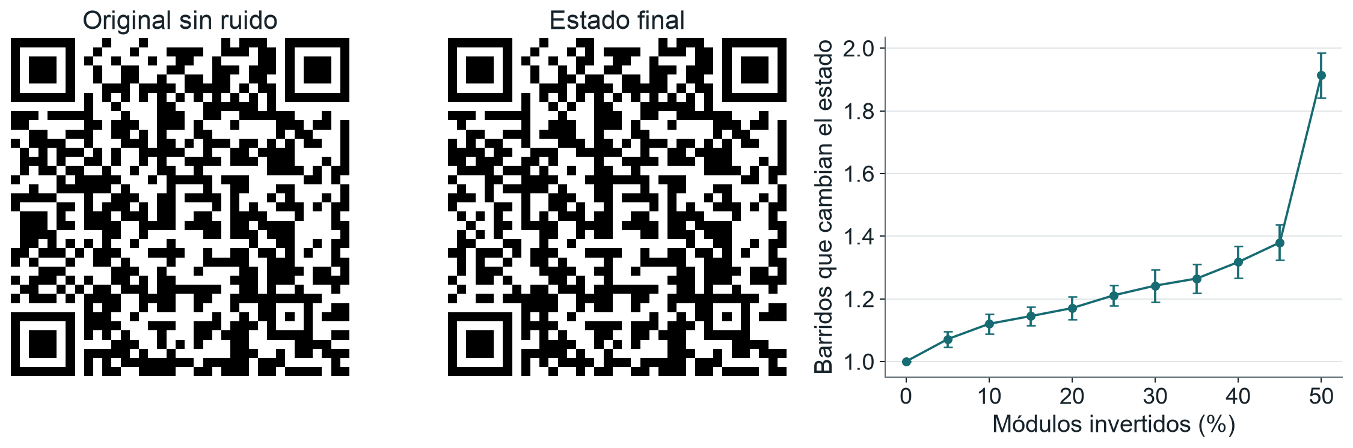
Ejercicio 2: Memoria asociativa · 2.1 Hopfield: letras 5×5 y códigos QR
Cinco QR juntos pierden el recuerdo consultado
0% de recuperación exacta · 33.000 consultas conjuntas
TP4 · Grupo 3
27
Notes:
• Con los cinco juntos, ningún original es punto fijo: 71, 91, 225, 225 y 103 módulos inestables.
• 33.000 consultas conjuntas: 5 QR × 11 niveles × 20 consultas × 30 semillas. Recuperación exacta: 0% en todos los niveles.
• Ejemplo de la semilla 42: original principal sin ruido y estado final espurio. La curva de barridos usa 30 semillas.
• Máximo 2 barridos que cambian el estado; la comprobación final no cuenta como otro cambio.
• Energía asincrónica no creciente no garantiza recuerdo correcto. El fracaso aparece ya en estabilidad, antes del ruido.
• Fuente: clase Hopfield pp.34-38; runs/hopfield_qr/{stored,recall_repetitions,queries}.csv.

Slide 28
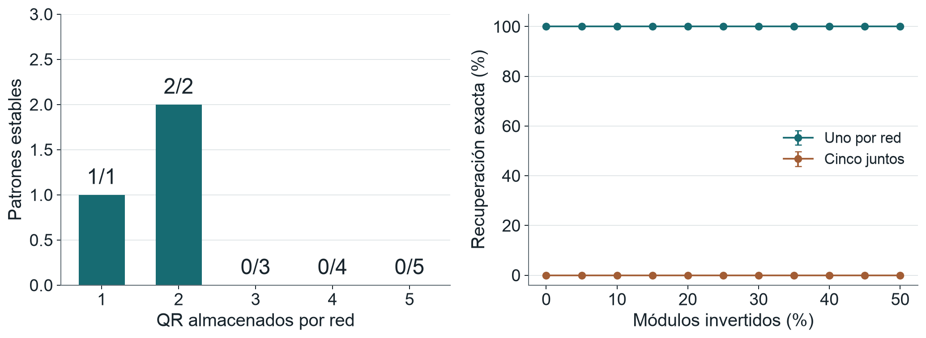
Ejercicio 2: Memoria asociativa · 2.1 Hopfield: letras 5×5 y códigos QR
Al reducir la carga, estos QR sí se recuperan
Mismos originales, distinta cantidad almacenada por red
TP4 · Grupo 3
28
Notes:
• Controles de estabilidad exhaustivos: 5 redes con un QR y 10 parejas; todos sus patrones son estables.
• Los 10 tríos, 5 cuartetos y la red de cinco tienen cero patrones originales estables.
• Un QR por red: 33.000 consultas adicionales; recuperación 100% hasta 684/1369 bits invertidos (49,963%), con DE 0 entre semillas.
• El fallo no es universal para QR ni atribuible solo a su tamaño. Estos patrones correlacionados interfieren cuando se almacenan juntos.
• El control cambia la matriz de pesos. No comparar energías absolutas entre redes como si fueran una misma función.
• Fuente: runs/hopfield_qr/{storage_control,single_pattern_control,recall_repetitions}.csv.

Slide 29
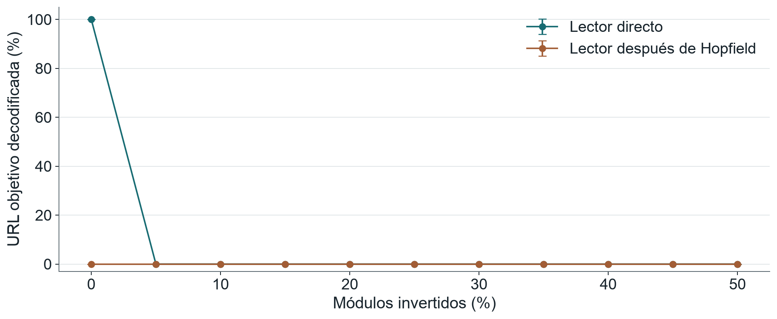
Ejercicio 2: Memoria asociativa · 2.1 Hopfield: letras 5×5 y códigos QR
Recuperar el patrón y leer la URL son pruebas distintas
Matrices alineadas de 37×37; fotografías reales quedan fuera de esta prueba
TP4 · Grupo 3
29
Notes:
• El lector opcional decodifica 5/5 originales. Se compara la URL con la del patrón objetivo.
• En esta prueba el lector directo logra 100% sin ruido y 0% desde 5%; la salida conjunta de Hopfield obtiene 0%.
• Los porcentajes son medias sobre 30 semillas; las barras DE 0 reflejan estos resultados observados, no una garantía.
• Las entradas ya son matrices alineadas 37×37. Fotografías reales agregarían localización, perspectiva y binarización.
• Una carta o QR nuevos requieren actualizar memorias y volver a comprobar estabilidad e interferencia.
• Fuente: enunciado 2.1; runs/hopfield_qr/recall_repetitions.csv y summary.json; lector zxing-cpp.

